Slide 1

Solomon – 가격 대법관
20171621 민대인
20181701 최지희

Slide 2
목차
프로젝트 설명
구현 내용
시연 영상

Slide 3



프로젝트 설명
실체가 없는 물품을 거래할 수 있는 웹 사이트
더 높은 가격으로 팔 수 있지 않을까?
더 낮은 가격으로 살 수 있지 않을까?

Slide 4
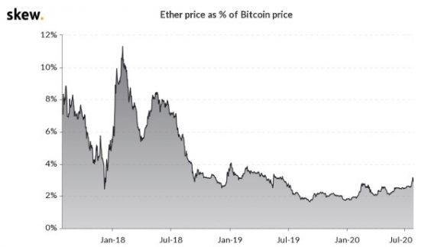
프로젝트 설명
판매가를 현재 ether의 시세로 정하는 시스템
- 구매 결정 시간의 30분 뒤, ether의 시세로 판매를 진행
구매 결정 시간에 따라 사고 파는 가격이 달라짐.

Slide 5
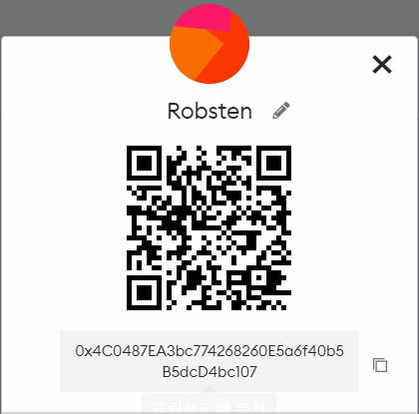
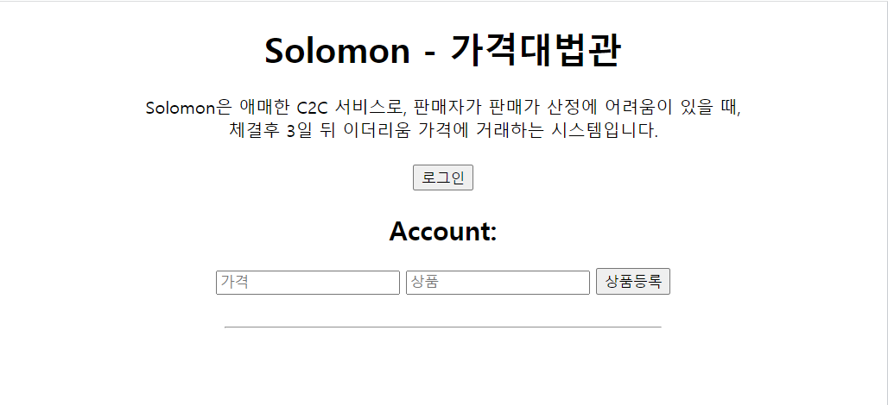
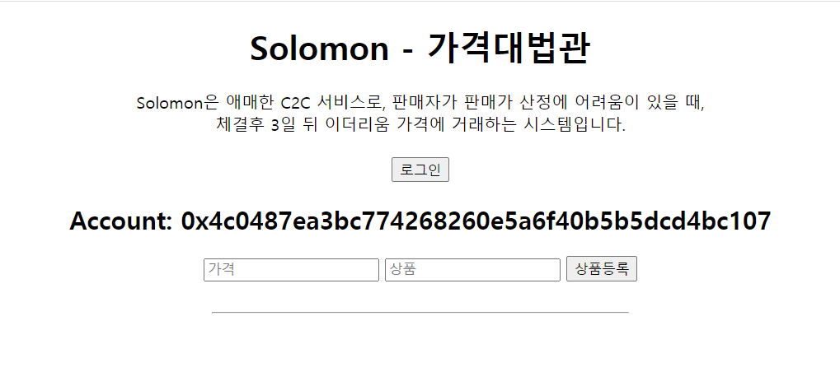
프로젝트 구현 _계정 연동
로그인 버튼을 누르면 현재 메타 마스크에 연결된 계좌를 가져옵니다.

Slide 6
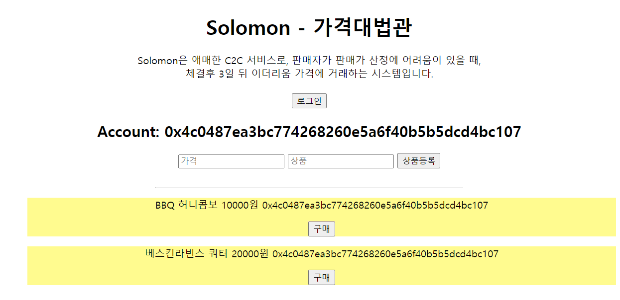
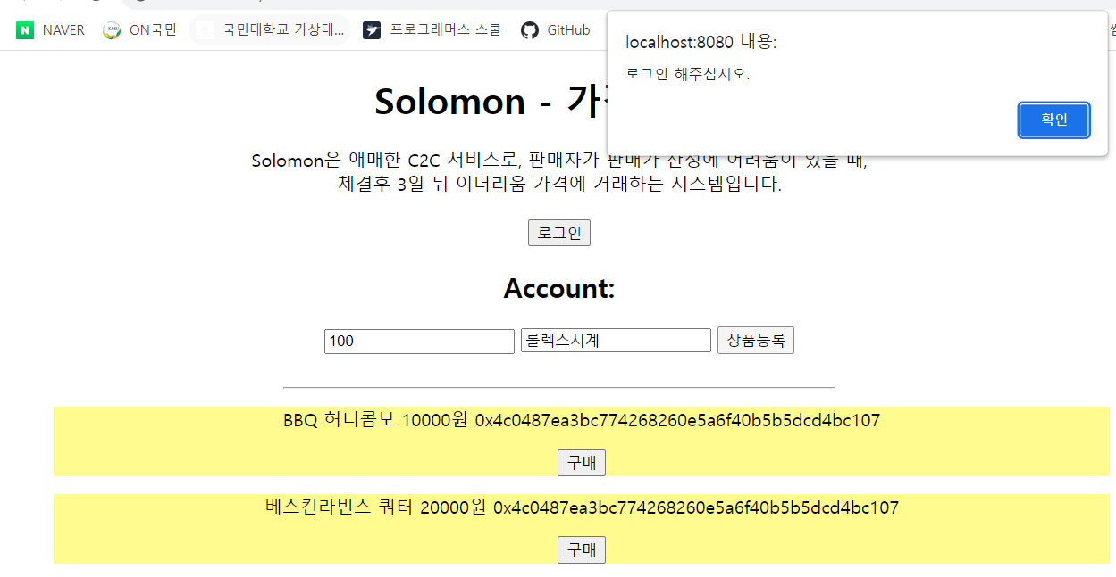
프로젝트 구현 _상품 등록
- 만일 계좌가 없는 상태로 상품을 등록하고자 하면 Alert창이 떠, 등록을 할 수 없다.
로그인을 하면 상품의 가격 / 상품명을 입력하여 상품을 등록할 수 있다.
- 등록된 상품은 차례대로 가격과 판매자가 함께 게시된다.

Slide 7
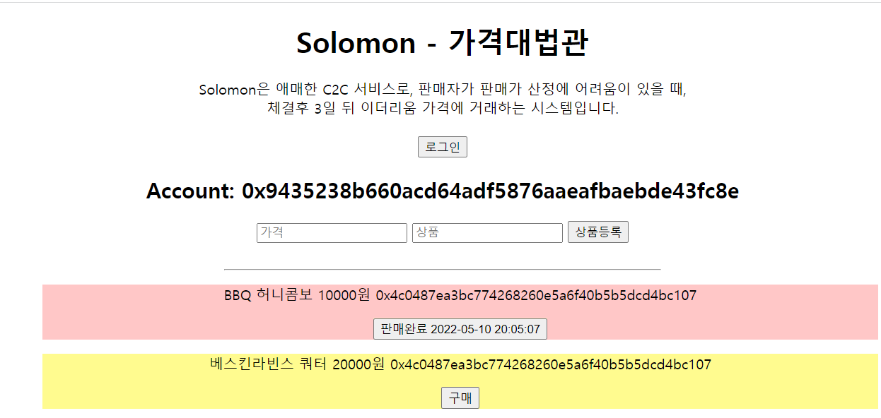
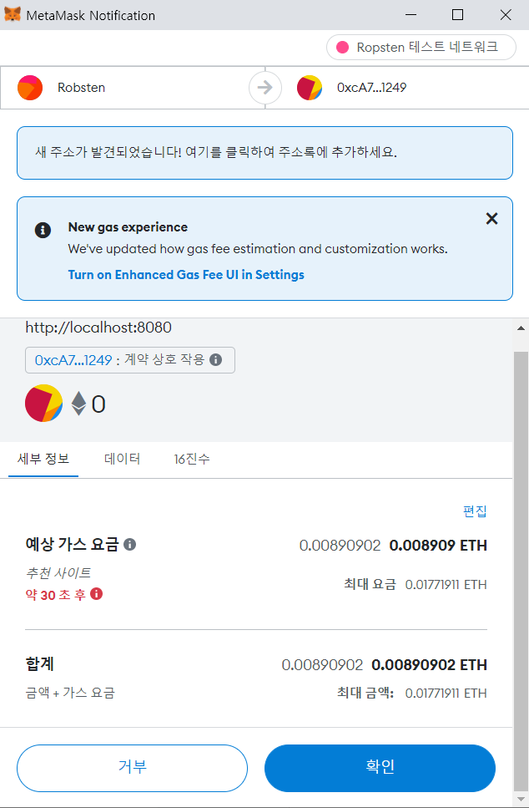
프로젝트 구현 _상품 구매
- 구매 버튼을 누르면 해당 품목은 판매 완료처리가 된다.
- 이어서 메타마스크 창이 뜨고 일정 금액의(상품가격+가스) ether를 전송하게 된다.

Slide 8

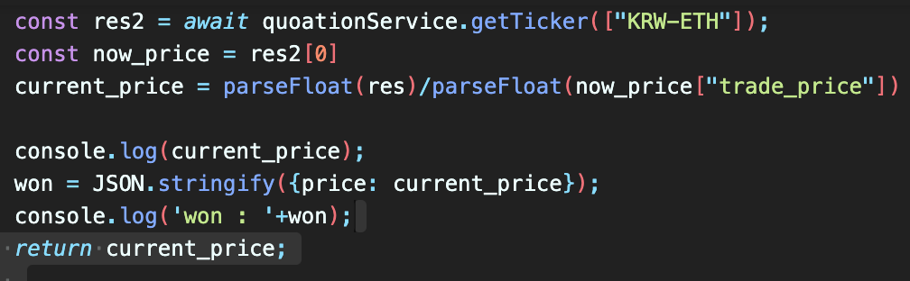
프로젝트 구현 _원화 이더리움 변경
구매 버튼을 눌러 판매 완료처리가 된 상품은 node-scheduler를 통해
일정 시간 이후,
node-upbit를 통해 확인한 이더리움 시세를 원화로 바꾸어 판매자에게 전송된다.

Slide 9
시연 영상
시연 영상 바로가기

